Slide 1
Vaka sunumu
KTÜ AİLE HEKİMLİĞİ ABD
Dr. H. Nejat KÜÇÜKDAĞ
24.11.2015

Slide 2
49 yaşında , spinal kord yaralanmasına bağlı nörojenik mesanesi olan ve temiz aralıklı kateterizasyon uygulayan hasta kliniğimize başvurdu. Hasta kötü kokulu idrardan şikayetçiydi. Fakat hastanın disürisi, urge inkontinansı, ateşi veya supra pubik ağrısı yok.

Slide 3
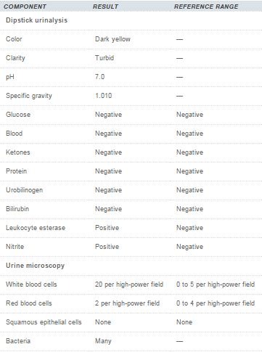

Slide 4


Slide 5
HASTANIN ÖZGEÇMİŞİ, SEMPTOMLARI, İDRAR BULGULARINA BAKARAK, İLK AŞAMADA AŞAĞIDAKİLERDEN HANGİSİNİN YAPILMASI EN UYGUNDUR?
Hastayı, idrar yolu enfeksiyonu olduğu konusunda bilgilendirip, idrar kültürü almak ve antibiyotik tedavisi başlamak
Komplike idrar yolu enfeksiyonu açısından değerlendirilmesi için üroloğa yönlendirmek
Böbrek veya mesane taşı tespiti için abdomen ve pelvis BT çektirmek
Tedaviye ihtiyaç olmadığı konusunda hastayı bilgilendirmek
KBY açısından değerlendirmek için serum kreatinin değerini görmek

Slide 6
ASEMPTOMATİK BAKTERİÜRİ
Asemptomatik bakteriüri , idrar yolu enfeksiyonu semptomları olmayan hastanın idrarında bakteri görülmesidir.

Slide 7
İdrar analizi idrar yolu enfeksiyonuyla uyumlu gibi görünse de, klinik özgeçmiş asemptomatik bakteriüriyi düşündürüyor.
Uzamış kateterizasyondan sonra idrarda bakteri varlığı ile ilgili bir çalışmada, 20 kronik kateterizasyonlu hastadan ardarda alınan toplam 605 adet haftalık idrar tahlilinin %98inde yüksek bakteri konsantrasyonu tespit edilmiştir.

Slide 8
Infectious Diseases Society of America, temiz aralıklı katater uygulayan spinal kord hasarlı hastalarda, hamile olmamak şartıyla asemptomatik bakteriürinin tedavisini önermiyor.
Idrar yolu enfeksiyonu veya nefrolitiazisde semptom yoksa, idrar kültürü, antibiyotik tedavisi, üroloji konsültasyonu, abdomen-pelvis BT gereksizdir. ABY den şüphelenmenin ve serum kreatinin değerlerini görmenin de bir gereği yoktur.

Slide 9
Asemptomatik bakteriüri
Gebelerde, çocuklarda, obstrüktif üropatisi, kronik böbrek yetmezliği veya renal transplantı, diyabeti, nötropenisi olan hastalarda ve ürolojik girişim öncesi ağır sonuçlar doğurabilir. Nitrofurantoin, amoksisilin ve oral sefalosporinler, gebelikte güvenle kullanılabilir. Dikkatli bir izleme yapılabilecekse, gebelikteki asemptomatik bakteriüri tedavisinde 3 günlük bir antibiyoterapiye başvurulabilir. Hastalar tedavi sona erdikten sonra 2 hafta süreyle izlenmeli, daha sonra ise ayda bir kontrole çağrılmalıdır.

Slide 10

TEŞEKKÜRLER…

